Slide 1
국내 온도, 강수량에 따른 지역별 맞춤 작물 재배 분석
맞춤 작물 재배 분석을 위해 필요한 데이터?
작물의 종류
과채류, 엽채류 ,근채류, 과실류, 화훼류, 등등
너무나 많은 작물의 종류가 있음
작물 재배에 필요한 요소
기온, 강수량, 토질

Slide 2
기상 상태 확인
기상자료개방포털
https://data.kma.go.kr/stcs/grnd/grndTaList.do?pgmNo=70
기온, 강수량 정보 확인 가능
(평균기온, 최고기온, 최저기온, 등등)
But 측정된 지역이 한정적 , csv형태로 정보제공
(엑셀?)

Slide 3
토양 상태 확인
토양 측정 지점 정보와 토양분석 결과 확인가능
https://www.data.go.kr/dataset/15000997/openapi.do
But 분석된 상태를 가지고 어떤 결과를 가지고 있는 토양이 좋은 토양인지 알 수 없음
기반지식 전무

Slide 4
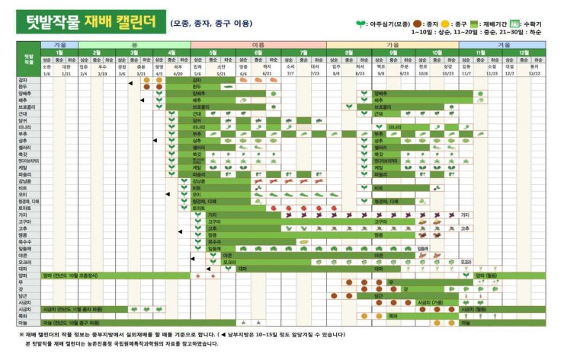
어떤 작물 위주?
중부지방 실외 기준

Slide 5
전의 그림과 같이 같은 월별로 기를 수 있는 작물이 겹치는 경우가 많음
어디서는 잘 자라는 작물 위주라고 하지만 실외재배 기준이기에 외부 환경에 영향을 많이 받음
한정된 땅에서 좋은 작물을 얻기 위해 기후,토양 조건에 맞는 작물 선택이 필요할것

Slide 6
어떤 작물이 어떤 환경에서 잘 자라는지에 대한
정보 필요

